Slide 1
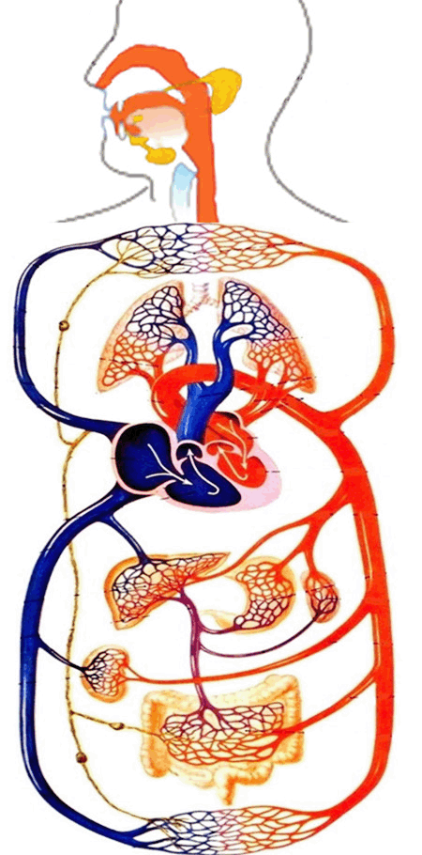

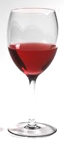



为什么人酒喝多了会醉？
酒的主要成分是乙醇
酒
乙醇脱氢酶
乙醛会刺激
肾上腺素等的分泌，刺激神经系统，进而出现头痛、头晕、嗜睡、呕吐等
乙醛脱氢酶

Slide 2



高二化学
第三章 烃的含氧衍生物

Slide 3

一、醛类
从结构上看，由烃基（或氢原子）跟醛基相连而成的化合物叫醛。
O
R
或 R-CHO
C
H
1.醛的分类
一元醛
二元醛
多元醛
饱和醛
不饱和醛
醛
饱和一元醛通式：C_{n}H_{2n}O (Ω=1)

Slide 4
2.醛的同分异构现象
除本身的碳架异构外，醛与酮、烯醇、环醇互为同分异构体。
如：C₃H₆O
O
O
CH₃-CH₂-C-H
CH₃-C-CH₃
CH₂＝CH-CH₂-OH
-OH

Slide 5
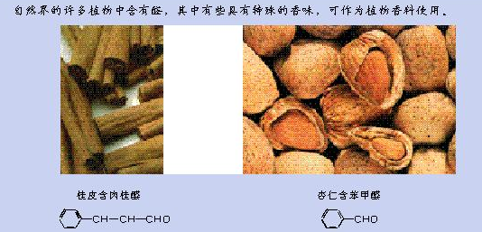
3.自然界的醛类物质

Slide 6
3.醛类代表物
O
H
O
H
C
H
C
C
H
H
H
甲醛
乙醛
H
H
O
……
H
C
C
C
H
H
H
丙醛

Slide 7
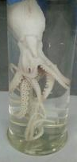
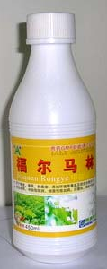
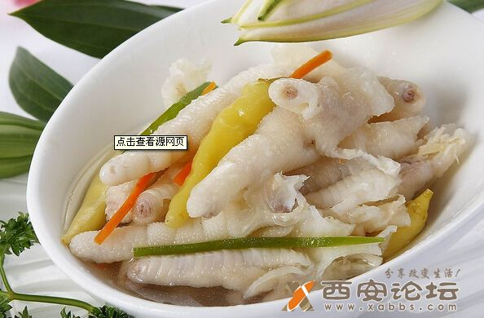
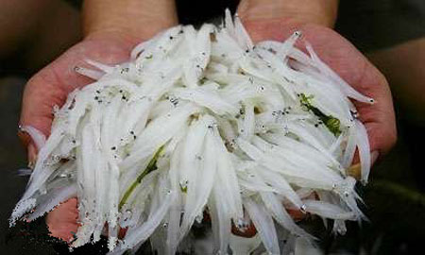
O
甲醛
H
C
H
（也叫蚁醛，分子结构最简单的醛）
无色、有刺激性气味的气体，易溶于水，
（35%~40%的甲醛水溶液叫做福尔马林）
用途：浸制标本，制药，香料，燃料。

Slide 8
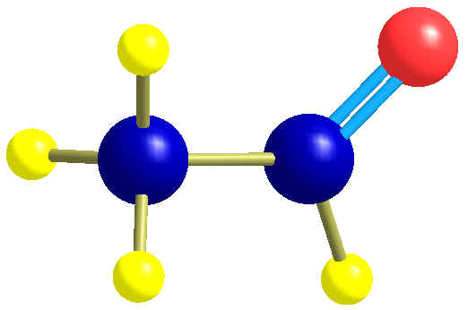
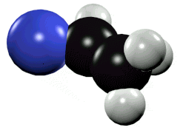

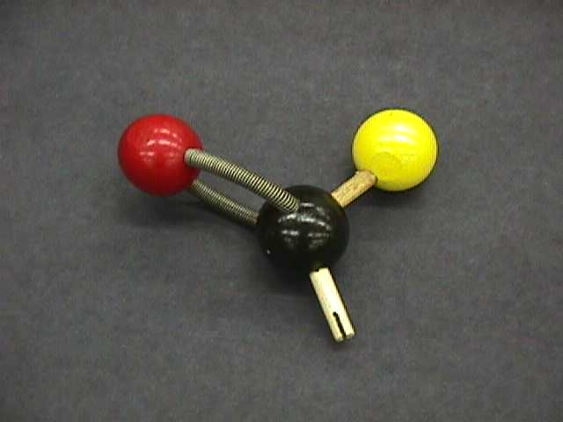
二、乙醛（代表物）
1.乙醛分子结构
分子式： C₂H₄O
H O
H—C—C—H
H
球棍模型
结构式:
O
CH₃—C—H 或 CH₃CHO
结构简式：
O
官能团:
(醛基)
C
H
比例模型

Slide 9

2.乙醛的物理性质
乙醛是无色、有刺激性气味的液体，密度比水小，沸点是 20.8℃，易挥发，易燃烧，能和水、乙醇、乙醚、氯仿等互溶。

Slide 10
分子结构 ●官能团
H
O=
醛基
－
H－C－C－H
－
H
醛
基
可加成, 发生还原反应
易被氧化(受羰基的影响)

Slide 11
3.乙醛的化学性质
1、加成反应
(1)加成反应(还原反应)：
O=
Ni
△
CH₃—C—H + H—H CH₃CH₂OH
乙醛被还原为乙醇
O
O-H
CH₃-C-H
+H-H
CH₃-C-H
H

Slide 12
乙醛被还原为乙醇
3.乙醛的化学性质
1、加成反应
(1)加成反应(还原反应)：
O=
Ni
△
CH₃—C—H + H—H CH₃CH₂OH
有机物得氧或去氢, 发生氧化反应
有机物失氧或加氢, 发生还原反应
注意：和C＝C双键不同的是，通常情况下，乙醛不能和HX、X₂、H₂O发生加成反应

Slide 13
(2) 氧化反应
①燃烧
点燃
2CH₃CHO + 5O₂ 4CO₂ + 4H₂O
②催化氧化
O=
O=
催化剂
△
2CH₃-C-H + O₂ 2CH₃-C-OH
乙酸

Slide 14
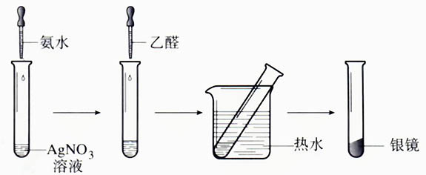
乙醛与银氨溶液的反应
在洁净的试管里加入1 mL2％的AgNO₃溶液，然后一边摇动试管，一边逐滴滴入2％的稀氨水，至最初产生的沉淀恰好溶解为止（这时得到的溶液叫做银氨溶液）。再滴入3滴乙醛，振荡后把试管放在热水中温热。
不久可以看到，试管内壁上附着一层光亮如镜的金属银。
Ag⁺+NH₃·H₂O＝AgOH ↓+ NH₄⁺
AgOH+2 NH₃·H₂O＝[Ag(NH₃)₂]⁺+OH⁻+2H₂O
或:AgOH+2 NH₃·H₂O＝[Ag(NH₃)₂] OH+2H₂O

Slide 15
a .银镜反应---与银氨溶液的反应
③被弱氧化剂氧化
△
Ag(NH₃)₂ ⁺
［ ］
CH₃CHO + 2 + 2OH⁻
CH₃COO⁻ + NH₄⁺ + 2Ag↓ + 3NH₃ + H₂O
水浴
CH₃CHO+2[Ag(NH₃)₂]OH
CH₃COONH₄+ 2Ag ↓ +3NH₃+H₂O
说明: ( 1 )乙醛被氧化
( 2 )此反应可以用于醛基的检验和测定

Slide 16
做银镜反应的注意几个事项
1.试管内壁应洁净（可用碱液先清洗试管）；
2.必须用水浴加热，不能用酒精灯加热。
3.加热时不能振荡试管和摇动试管。
4.配制银氨溶液时，氨水不能过多或过少。
[只能加到AgOH (Ag₂O)棕色沉淀刚好消失]
5.实验后，银镜用HNO₃浸泡，再用水洗。

Slide 17
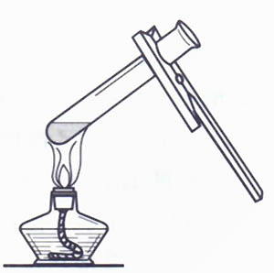
乙醛与Cu(OH)₂的反应
在试管里加入10％的NaOH溶液2 mL，滴入2％的CuSO₄溶液4滴～6滴，振荡后加入乙醛溶液0.5 mL，加热至沸腾。
可以看到，溶液中有红色沉淀产生。该红色沉淀是Cu₂O，它是由反应中生成的Cu(OH)₂被乙醛还原产生的。

Slide 18
b.乙醛与Cu(OH)₂的反应
CuSO₄ + 2NaOH = Cu(OH)₂↓ + Na₂SO₄
△
CH₃CHO + 2Cu(OH)₂ CH₃COOH + Cu₂O ↓ + 2H₂O
该实验可用于检验醛基的存在.
注意
1.Cu(OH)₂应现配现用；
2.成功条件：碱性环境、加热.
问题
乙醛能被溴水和酸性高锰酸钾溶液氧化吗？
（4）乙醛使酸性高锰酸钾溶液、溴水褪色

Slide 19
醛基的检验方法：
(1)与新制的银氨溶液反应有光亮的银镜生成
(2)与新制的Cu(OH)₂共热煮沸有砖红色沉淀生成

Slide 20
小结：
乙醛的化学性质
既有氧化性，又有还原性，其氧化还原关系为：
氧化（脱氢）
氧化（加氧）
乙醇
乙醛
乙酸
还原（加氢）
(1)加成反应：
醛基中的羰基（或碳氧双键）可与H₂、HCN、NaHSO₃，自身等加成，但不与Br₂加成。

Slide 21
(2)氧化反应：
醛基中的碳氢键较活泼，易被氧化成羧酸。
①弱氧化剂：
Ag(NH₃)₂OH（水浴加热，产物:铵盐）,
Cu(OH)₂（煮沸，产物:酸）
②强氧化剂:
KMnO₄(H⁺)，Br₂水
RCHO+Br₂+H₂O→RCOOH+2HBr
③催化氧化: 2CH₃CHO+O₂ ^{催化剂} 2CH₃COOH
【说明】甲醛与银氨溶液反应的特殊性
HCHO + 4Ag(NH₃)₂OH→4Ag↓+ CO₂↑+8NH₃↑+
3H₂O

Slide 22
4.乙醛的用途
乙醛是有机合成工业中的重要原料，主要用来生产乙酸、丁醇、乙酸乙酯等。如：
催化剂
2CH₃CHO + O₂
2CH₃COOH
乙酸

Slide 23
1、醛类的结构特点和通式
五、醛类
分子里由烃基跟醛基相连而构成的化合物
O
H
或 R—CHO
R
C
饱和一元醛的通式：C_{n}H_{2n}O （ n≥1）
C_{n}H_{2n+1}—CHO

Slide 24
O
H
O
H
C
H
H
C
C
H
H
甲醛
乙醛
H
H
O
……
H
C
C
C
H
H
H
丙醛

Slide 25
O
甲醛
H
C
H
（也叫蚁醛，分子结构最简单的醛）
无色、有刺激性气味的气体，易溶于水，
（35%~40%的甲醛水溶液叫做福尔马林）
用途：浸制标本，制药，香料，燃料。
HCHO →4Ag↓

Slide 26
2、醛的化学通性
（1）可以与氢气发生加成(还原)反应
——生成醇
（2）可以发生氧化反应
银镜反应
被新制的氢氧化铜悬浊液氧化
醛
被氧气氧化
使高锰酸钾酸性溶液褪色

